Slide 1
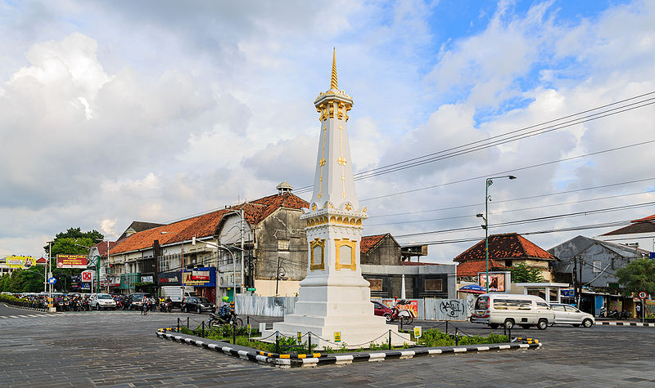


PENYELENGGARAAN DIKLATPIM DAN
LATSAR POLA BARU
LEMBAGA
ADMINISTRASI
NEGARA
REPUBLIK INDONESIA
oleh: Dr. Adi Suryanto, MSi
Kepala Lembaga Administrasi Negara
Rapat Koordinasi Pengembangan SDM Aparatur bagi Kepala BPSDM Provinsi Seluruh Indonesia
Badan Pengembangan Sumber Daya Manusia Kementerian Dalam Negeri
Yogyakarta, 1 Maret 2019

Slide 2





OUTLINE
PENDAHULUAN
KEBIJAKAN PELATIHAN DASAR CPNS
KEBIJAKAN PELATIHAN STRUKTURAL KEPEMIMPINAN

Slide 3
PENDAHULUAN
1

Slide 4








TANTANGAN ASN
Transformasi digital yang bergerak sangat cepat, mencakup semua aspek bisnis, pemerintah dan masyarakat mendorong perubahan-perubahan yang sangat cepat.
  Tuntutan penguasaan skill yang sesuai dengan perkembangan teknologi
Digital Distruption
Skill Teknologi
  Persaingan yang makin ketat
Engagement masyarakat terhadap aktivitas pemerintah semakin meningkat
People and Government
Persaingan
  Kecepatan Responsivitas
  Keterbukaan informasi
  Globalisasi, Connectivitas semakin meningkat
  Perebutan Sumber Daya (SDM)/ Talent War
Talent War
Responsivitas
Image source: freepik.com

Slide 5
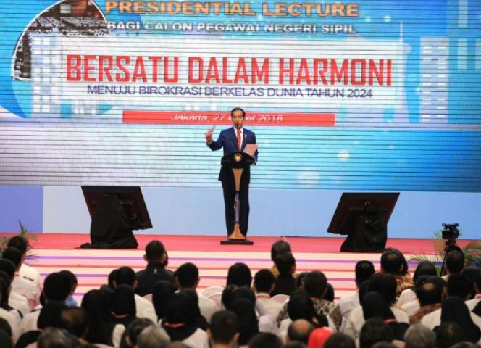

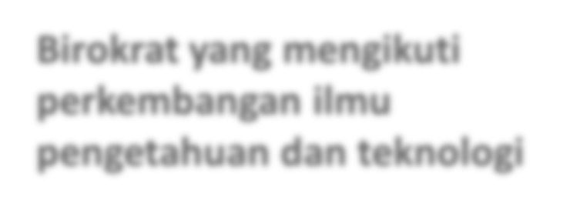


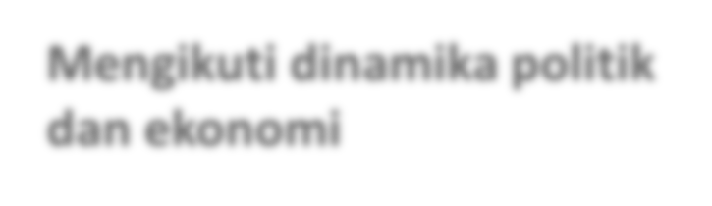


KARAKTER DAN KOMPETENSI ASN
Birokrat yang tangguh dan mau bekerja keras dan inovatif
Birokrat yang mengikuti perkembangan ilmu pengetahuan dan teknologi
Birokrat yang mendengar
keinginan masyarakat
Mengikuti dinamika politik
dan ekonomi
Birokrat yang mengedepankan kepentingan rakyat, bangsa, serta negara diatas kepentingan lain
Birokrat sebagai simpul pemersatu bangsa, penuh integritas dan bebas korupsi, serta membaga lompatan kemajuan Indonesia
Presidential Lecture, 27 Maret 2018
Bersatu Dalam Harmoni: Menuju Birokrasi Berkelas Dunia Tahun 2024

Slide 6
KEBIJAKAN PELATIHAN DASAR CPNS
2

Slide 7



DASAR HUKUM PELATIHAN
UU No 5/2014
ttg Aparatur Sipil Negara
Pasal 63-65
PP No 11/2017 ttg Manajemen PNS
Pasal 33-37
Peraturan LAN
PerLAN
No 12/2018 ttg Pelatihan Dasar CPNS

Slide 8

MEMBENTUK ASN UNGGUL MELALUI PELATIHAN DASAR CPNS
Dasar Pengembangan Kompetensi
Kompetensi yang Dikembangkan
Pelaksana Kebijakan Publik
Pelayan Publik
Perekat dan Pemersatu Bangsa
Kompetensi PNS sebagai pelayan masyarakat yang professional, yang diindikasikan dengan kemampuan :
Menunjukkan sikap perilaku bela negara
Mengaktualisasikan nilai-nilai dasar PNS dalam pelaksanaan tugas jabatannya
Mengaktualisasikan kedudukan dan peran PNS dalam kerangka NKRI
Menunjukkan penguasaan kompetensi teknis yang dibutuhkan sesuai bidang tugas
Misi Latsar
Direkrut berdasarkan formasi, berdasarkan kompetensi
CPNS disiapkan masuk ke budaya BARU birokrasi dengan mandat pelayanan
Pembentukan karakter PNS yang professional dan bernilai ANEKA
Tujuan
membangun integritas moral, kejujuran,
semangat dan motivasi nasionalisme dan kebangsaan,
karakter kepribadian yang unggul dan bertanggungjawab,
memperkuat profesionalisme serta kompetensi bidang

Slide 9




Kurikulum Pembentukan
Karakter PNS
Kurikulum Penguatan
Bidang Tugas
Agenda Sikap Perilaku Bela Negara
01
Kompetensi Teknis Umum/Administrasi
01
Wawasan Kebangsaan & Nilai-nilai Bela Negara, Isu2 Kontemporer, Kesiapsiagaan
untuk meningkatkan pengetahuan dan keterampilan yang bersifat umum/administratif dan diperlukan untuk mendukung pelaksanaan tugas dan jabatan.
02
Agenda Nilai–Nilai Dasar PNS
Akuntabilitas, Nasionalisme, Etika Publik, Komitmen Mutu, Anti Korupsi
03
Agenda Kedudukan dan Peran PNS Dalam NKRI
02
Kompetensi Teknis Substansi
untuk meningkatkan pengetahuan dan keterampilan yang bersifat spesifik (substantif dan/atau bidang) yang diperlukan untuk mendukung pelaksanaan tugas dan jabatan Pelaksana dan/atau pembentukan jabatan fungsional sesuai dengan formasi jabatannya.
Manajemen ASN, Pelayanan Publik, Whole of Government
04
Agenda Habituasi
Aktualisasi melalui pembiasaan diri terhadap kompetensi yang telah diperolehnya melalui berbagai mata Pelatihan yang telah dipelajari

Slide 10


EVALUASI
Komponen (passing grade per komponen) | Evaluator
 | Pola Lama | Perubahan/Pola Baru
Sikap Perilaku (10%) Lemdik (5%) Instansi Pengirim (5%) | Lembaga Diklat (10%) | Lembaga Diklat (5%) & Instansi Pengirim (5%)
2. Evaluasi Akademik (20%) | Lembaga Diklat | Lembaga Diklat
3. Rancangan Aktualisasi (20%) | Lembaga Diklat | Lembaga Diklat
4. Aktualisasi (30%): | Lembaga Diklat | LD atau Instansi Pengirim berko-ordinasi dg LD
5. Kompetensi Teknis Bidang (20%) | Instansi Pengirim | Instansi Pengirim
Syarat Kelulusan: | Agregat: nilai min. 70,01 Ketidakhadiran on campus maks. 9 sesi/27 jp/3 hr | Masing2 komponen min. 70,01 Ketidakhadiran on campus maks. 6 sesi/18 jp/2 hr

Slide 11
KEBIJAKAN PELATIHAN STRUKTURAL KEPEMIMPINAN
3

Slide 12









GRAND DESIGN PELATIHAN KEPEMIMPINAN
Manajerial
Leadership
Orientasi
JPT Madya
Sinergi untuk Pembangunan Nasional
Executive
Wisdom
5
Nasional
20%
80%
4
Effective Leader
High Performance
JPT Pratama
Kapabilitas Unit Selaras dengan Tujuan Organisasi
60%
Organisasional
40%
3
Competent Manager
Optimizing organization use
Administrator
Pengelolaan Kerja Sesuai SOP
Departemental
60%
40%
Contributing Team Members
Team capacity
Pengawas
Pengendalian kegiatan sesuai pelaksanaan
2
80%
20%
Unit
Pelaksana/ Highly Capable Individuals
1
INTEGRITAS
PROFESIONAL
INOVATIF
PEDULI

Slide 13
DASAR HUKUM PELATIHAN
PP No 11/2017
Peraturan LAN
PerLAN No 6/2018 ttg PKN Tk. I
PerLAN No 2/2019 ttg PKN Tk. II
Perka LAN No 19/2015 ttg Ped Penyelenggaraan Diklatpim Tk III
Perka LAN No 20/2015 ttg Ped Penyelenggaraan Diklatpim Tk IV
Pelatihan struktural
Permenpan RB No. 38 Th. 2017
ttg Standar Kompetensi Jabatan ASN:
ttg Manajemen PNS Pasal 217
8 kompetensi manajerial & 1 kompetensi sosial kultural

Slide 14
PELATIHAN STRUKTURAL
Pelatihan kepemimpinan madya
Pelatihan kepemimpinan pratama
Pelatihan kepemimpinan administrator
Pelatihan kepemimpinan pengawas
Diselenggarakan oleh LAN
Diselenggarakan oleh lembaga pelatihan terakreditasi
Akreditasi dilaksanakan oleh LAN
Pasal 217 PP No 11/2017 ttg Manajemen PNS

Slide 15
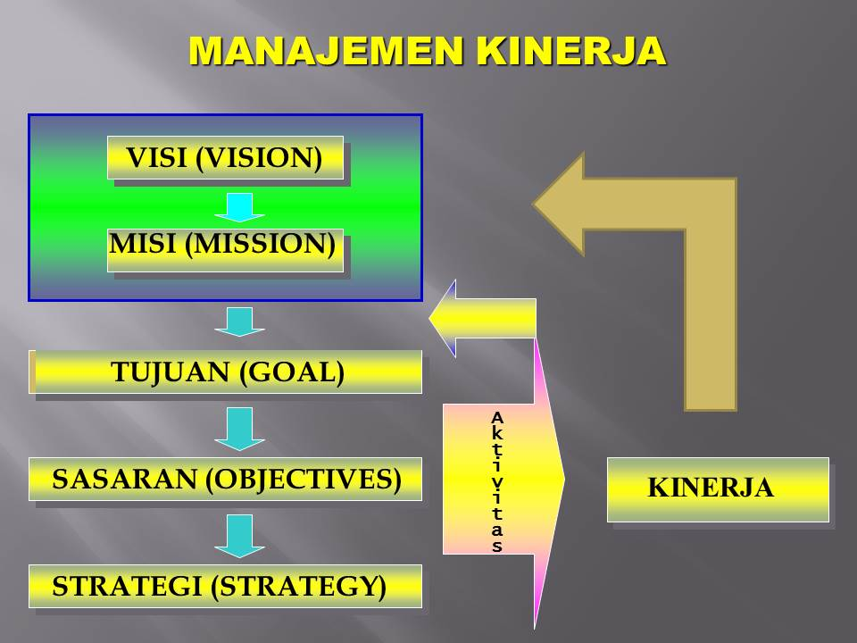
SCOPING DIAGNOSTIC
JPT Madya
PROGRAM: J Administrator
JPT Pratama
KEGIATAN: J Pengawas

Slide 16
Akuntabilitas JPT Madya
pasal 104 PP 11/2017
01
02
terwujudnya perumusan kebijakan yang memberikan solusi
terlaksananya pendayagunaan sumber daya untuk menjamin produktivitas unit kerja
04
03
tersusunnya program yang dapat menjamin pencapaian tujuan organisasi
terlaksananya penerapan kebijakan dengan risiko yang minimal
05
06
terwujudnya sinergi antar pimpinan di dalam dan antar organisasi untuk mencapai tujuan pembangunan yang efektif dan efisien
terlaksananya penerapan program organisasi yang berkesinambungan
16
INTEGRITAS
PROFESIONAL
INOVATIF
PEDULI

Slide 17
Akuntabilitas Jabatan JPT Pratama
Pasal 104 PP 11 Th. 2017
Tersusunnya rumusan alternatif kebijakan yg memberikan solusi
2. Tercapainya hasil kerja unit selaras dengan tujuan organisasi
3.Terwujudnya
pengembangan
strategi yg terintegrasi untuk mendukung
pencapaian tujuan organisasi
4. Terwujudnya kapabilitas pada unit kerja untuk mencapai
outcome organisasi

Slide 18
Agenda Kepemimpinan Strategis
Learning Journey
Pelatihan Kepemimpinan Nasional Tingkat II
Mampu mewujudkan kepemimpinan strategis melalui penerapan adaptive organization dan enterprenurial leadership dalam membangun organisasi pembelajaran
Metode : e-learning, pembekalan, film, diskusi, kasus, praktek,
In Class Learning
1
2
Agenda Manajemen Strategis
Mampu menerapkan manajemen strategis melalui perumusan, analisis, diagnostic reading serta implementasi strategi dalam mengelola lingkungan strategis yang diikuti dengan marketing sector publik dalam rangka diseminasi kebijakan .
Metode : e-learning, pembekalan, kasus, diskusi, simulasi, visitasi, observasi
In class Learning
Agenda Mengelola Diri
3
Mampu mengembangkan kepemimpinan strategis yang berintegritas dalam membangun pemerintahan yang bersih dan akuntabel yang didukung dengan energi perubahan
Metode : diskusi, film, simulasi etika & integritas
In class learning
Agenda Aktualisasi Kepemimpinan Strategis
4
Mampu menerapkan kapasitas kepemimpinan strategis melalui pengalaman best practices, advokasi dan aplikasinya dalam proyek perubahan.
Metode : pembekalan, VKN (Visitasi Kepemimpinan Nasional) susun proper, seminar
In Class & off class
Goal
Evaluasi
Evaluasi Substansi Akademis
Evaluasi Proyek Perubahan
Evaluasi Sikap Perilaku
Pemimpin Strategis
Pemimpin berintegritas yang mampu menerap kan prinsip-prinsip manajemen strategis dalam penyelesaian tugas dan fungsi untuk mendukung pencapaian rencana strategis organisasi.
INTEGRITAS
PROFESIONAL
INOVATIF
PEDULI

Slide 19
PERBANDINGAN DENGAN KURIKULUM EXISTING
DIKLAT KEPEMIMPINAN TINGKAT II dibandingkan dengan PELATIHAN KEPEMIMPINAN NASIONAL TINGKAT II
Tematik
Non Tematik
PerLAN No. 2 Thn 2019
No | Agenda | Mata Diklat | JP
1 | Penguasaan Diri (Self Mastery) | Integritas dan Wawasan Kebangsaan | 18
2 | Diagnosa Perubahan | Isu-Isu Strategis | 9
 |  | Diagnostic Reading | 12
 |  | Organisasi Berkinerja Tinggi | 9
3 | Inovasi | Inovasi | 18
 |  | Benchmarking ke best practices | 36
4 | Tim Efektif | Membangun Tim Efektif | 18
5 | Proyek Perubahan | Materi, pembimbingan, evaluasi | 83
No | Agenda | Mata Pelatihan | JP
1 | Mengelola Diri | a. Energi Kepemimpinan | 6
 |  | b. Integritas Kepemimpinan | 9
2 | Kepemimpinan Strategis | a. Adaptive organisation | 9
 |  | b. Entrepreneurial Leadership | 9
 |  | c. Learning Organization | 6
3 | Manajemen Strategis | a. Strategy Dialog | 9
 |  | b. Isu Strategis | 18
 |  | c. Marketing Sektor Publik | 6
4 | Aktualisasi Kepemimpinan Strategis | a. Visitasi Agenda Pembelajaran | 9
 |  | b. Visitasi Kepemimpinan Nasional | 42
 |  | c. Proyek Perubahan (termasuk pembimbingan) | 86
 | Total |  | 209 JP
203 JP
206 JP
PerkaLAN No. 18 Thn 2015

Slide 20
Latar Belakang Penyempurnaan Diklatpim Tk. III
(Pelatihan Kepemimpinan Administrator)
Tuntutan jabatan Administrator:
(UU ASN Pasal 15 ayat 1, PP 11 pasal 51 ayat 1, Pasal 52 ayat 1): Memimpin pelaksanaan seluruh kegiatan pelayanan publik serta administrasi pemerintahan dan pembangunan serta peningkatan kinerja secara berkesinambungan
Kompetensi Jabatan Administrator:
(PP 11 pasal 52 ayat 2 huruf b)
Bertanggungjawab jawab dalam memimpin pelaksanaan kegiatan yang sudah direncanakan dengan baik dan efisien sesuai SOP dan terselenggaranya peningkatan kinerja secara berkesinambungan
Tujuan program pelatihan:
Memberikan bekal kepada peserta untuk meningkatkan kinerja organisasi dengan mengedepankan akuntabilitas, mitigasi resiko, dan mampu mengelola perubahan dalam keragaman budaya.
Deskripsi program pelatihan:
Kemampuan meningkatan kinerja organisasi dengan mengedepankan akuntabilitas, mitigasi resiko dan mampu mengelola perubahan dalam keragaman budaya.
INTEGRITAS
PROFESIONAL
INOVATIF
PEDULI

Slide 21
Agenda Pengelolaan Kinerja
Learning Journey
Pelatihan Kepemimpinan
Administrator
Mampu mengelola kinerja organisasi yang didukung oleh kemampuan manajemen pelaksanaan kegiatan pembangunan dalam rangka pencapaian organisasi berkinerja tinggi dengan mengedepankan prinsip akuntabilitas dan mitigasi resiko
Metode : e-learning, pembekalan, kasus, diskusi, simulasi, visitasi, film pendek, games dan observasi
In class Learning
1
Agenda Pengelolaan Perubahan
2
Mampu mengelola perubahan dengan pembekalan diri kemampuan dalam mengidentifikasi isu strategis, menginovasi sector publik dengan memanfaatkan komunikasi dan jejaring kerja sehingga pelaksanaan perubahan berjalan secara sinergis.
Metode : e-learning, pembekalan, film, diskusi, kasus, praktek,
In Class learning
Agenda Self Mastery
3
Mampu mengidentifikasi dan mengembangkan potensi kepemimpinan transformasional dengan menjunjung etika, budaya kerja dalam keragaman dan manajemen stress dalam meningkatkan kinerja organisasi
Metode : e-learning, pembekalan, kasus, diskusi, simulasi, film pendek
In class learning
Agenda Aktualisasi Kepemimpinan
Mampu menerapkan kapasitas kepemimpinan berkinerja tinggi dalam manajemen pelaksanaan kegiatan pembangunan melalui pengalaman best practices dan aplikasinnya dalam aksi perubahan dalam peningkatan kinerja organisasi
Metode : pembekalan, studi lapangan kinerja pembangunan susun aksi perubahan, seminar
In Class & off class
4
Goal
Evaluasi
Evaluasi Substansi Akademis
Evaluasi Aksi Perubahan dalam peningkatan kinerja organisasi
Evaluasi Sikap Perilaku
Pemimpin Manajemen Kinerja
Pemimpin berintegritas yang mampu meningkatan kinerja organisasi dengan mengedepankan akuntabilitas, mitigasi resiko dan mampu mengelola perubahan dalam keragaman budaya.
INTEGRITAS
PROFESIONAL
INOVATIF
PEDULI

Slide 22
Perbandingan dengan Kurikulum Existing
DIKLAT KEPEMIMPINAN TINGKAT III dibandingkan dgn PELATIHAN KEPEMIMPINAN ADMINISTRATOR
No | Agenda | Mata Diklat | JP
1 | Penguasaan Diri (Self Mastery) | Wawasan Kebangsaan | 18
 |  | Integritas | 18
2 | Diagnosa Perubahan | Isu-Isu Strategis | 9
 |  | Diagnostic Reading | 18
3 | Inovasi | Inovasi | 18
 |  | Pengembangan Potensi Diri | 9
 |  | Budaya Kerja Untuk Efektivitas Kepemimpinan | 9
 |  | Benchmarking ke best practices | 27
4 | Tim Efektif | Jejaring Kerja | 9
 |  | Membangun Tim Efektif | 18
5 | Proyek Perubahan | + Pembimbingan | 83
No | Agenda | Mata Diklat | JP
1 | Self Mastery | 1. Kepemimpinan Transformasional | 9
 |  | 2. Budaya Kerja dalam Keragaman | 9
 |  | 3. Manajemen Stres | 9
2 | Pengelolaan Kinerja | 1. Manajemen Pembangunan | 9
 |  | 2. Membangun Organisasi Berkinerja Tinggi | 9
 |  | 3. Akuntabilitas Kinerja | 9
 |  | 4. Manajemen Resiko | 12
3 | Pengelolaan Perubahan | 1. Isu Strategis Kinerja Birokrasi | 9
 |  | 2. Manajemen Perubahan | 12
 |  | 3. Strategi Inovasi Sektor Publik | 9
 |  | 4. Strategi Komunikasi | 9
 |  | 5. Manajemen Konflik | 9
 |  | 6. Jejaring Kerja | 12
4 | Aktualisasi Kepemimpinan | 1. Studi Lapang Kinerja Pembangunan | 27
 |  | 2. Aksi Perubahan Peningkatan Kinerja Organisasi | 83
PerkaLAN No. 19 Thn 2015
236 JP
236 JP

Slide 23
LATAR BELAKANG PENYEMPURNAAN
PELATIHAN KEPEMIMPINAN PENGAWAS
Kompetensi Jabatan Pengawas:
PP 11 pasal 52 ayat 2 huruf b
Bertanggungjawab dalam pengendalian seluruh kegiatan pelaksanaan yang dilakukan oleh pejabat pelaksana sesuai standar operasional prosedur.
Tuntutan jabatan Pengawas: (UU ASN Pasal 15 ayat 2, PP 11 pasal 51 ayat 2
Mengendalikan pelaksanaan kegiatan yang dilaksanakan oleh pejabat pelaksana
Tujuan program pelatihan:
Memberikan bekal kepada peserta untuk memiliki kemampuan dalam meningkatkan publik dengan mengedepankan kecerdasan emosi, komunikasi efektif serta pemberdayaan tim dalam mewujudkan pelayanan prima.
Deskripsi program pelatihan:
Kemampuan dalam meningkatkan publik dengan mengedepankan kecerdasan emosi, komunikasi efektif serta pemberdayaan tim dalam mewujudkan pelayanan prima

Slide 24

Learning Journey
Pelatihan Kepemimpinan Pengawas
Agenda Pengendalian Pelayanan
Mampu mengendailkan kegiatan pelayanan publik dengan mengedepankan manajemn mutu dan pengawasan serta mampu mengatasi masalah dan mengambil keputusan
Metode : e-learning, pembekalan, kasus, diskusi, simulasi, visitasi, film pendek, games dan observasi
In class Learning
Agenda Inovasi Pelayanan Publik
Mampu melakukan inovasi pelayanan publik dengan membekali kemampuan identifikasi isu strategis, mendiagnosa masalah dan menemu-kenali gagasan melalui berpikir kreatif dan pemanfaatan teknologi Informasi dalam pelayanan publik
Metode : e-learning, pembekalan, film, diskusi, kasus, praktek,
In Class learning
3
1
2
Agenda Pemberdayaan Tim
4
Agenda Self Mastery
Mampu memberdayakan dan membangun tim yang didukung komunikasi efektif dalam memberikan pelayanan publik
Metode : e-learning, pembekalan, film, diskusi, kasus, praktek,
In Class learning
Mampu mengidentifikasi dan mengembangkan potensi kepemimpinan yang melayani dengan menjunjung integritas dan etika kepemimpinan, wawasan kebangsaan dan memiliki kecerdasan emosional dalam pelayanan publik
Metode : e-learning, pembekalan, kasus, diskusi, simulasi, film pendek
In class learning
Aktualisasi Kepemimpinan
Mampu menerapkan kapasitas kepemimpinan yang melayani melalui pengalaman best practices dan aplikasinya dalam aksi perubahan dalam peningkatan pelayanan publik
Metode : pembekalan, studi lapangan kinerja pembangunan susun aksi perubahan, seminar
In Class & off class
5
Goal
Evaluasi
Pemimpin yang melayani
Evaluasi Substansi Akademis
Evaluasi Aksi Perubahan dalam peningkatan pelayanan publik
Evaluasi Sikap Perilaku
Pemimpin berintegritas yang mampu meningkatkan publik dengan mengedepankan kecerdasan emosi,komunikasi efektif serta pemberdayaan tim dalam mewujudkan pelayanan prima

Slide 25
Perbandingan dengan Kurikulum Existing
DIKLAT KEPEMIMPINAN TINGKAT IV dibandingkan dengan PELATIHAN KEPEMIMPINAN PENGAWAS
No | Agenda | Mata Diklat | JP
1 | Penguasaan Diri (Self Mastery) | Pilar-Pilar Kebangsaan | 18
 |  | Integritas | 18
 |  | Standar Etika Publik | 18
 |  | Sistem Administrasi Negara Kesatuan Republik Indonesia | 9
2 | Diagnosa Perubahan | Isu-Isu Strategis | 9
 |  | Diagnostic Reading | 18
3 | Inovasi | Berpikir Kreatif dan Inovatif | 18
 |  | Pengenalan Potensi Diri | 9
 |  | Benchmarking ke best practices | 27
4 | Tim Efektif | Kecerdasan Emosional | 18
 |  | Koordinasi dan Kolaborasi | 9
 |  | Membangun Tim Efektif | 18
5 | Proyek Perubahan | Termasuk Pembimbingan | 83
No | Agenda | Mata Diklat | JP
1 | Self Mastery | 1. Integritas dan Etika Kepemimpinan | 18
 |  | 2. Wawasan Kebangsaan dalam Pelayanan Publik | 18
 |  | 3. Kecerdasan Emosi | 9
2 | Pengendalian Pelayanan | 1. Manajemen Pelayanan Publik | 9
 |  | 2. Manajemen Mutu | 18
 |  | 3. Teknik Analisis Pengambilan Keputusan | 9
 |  | 4. Manajemen Pengawasan | 9
3 | Inovasi Pelayanan Publik | 1. Isu Strategis Pelayanan Publik | 9
 |  | 2. Diagnostic Reading | 9
 |  | 3. Berpikir Kreatif dalam Inovasi Pelayanan Publik | 18
 |  | 4. IT Pelayanan Publik | 9
4 | Pemberdayaan Tim | 1. Pemberdayaan Staf/human capital management | 9
 |  | 2. Komunikasi | 9
 |  | 3. Membangun Tim/team building | 9
5 | Aktualisasi Kepemimpinan | 1. Studi Lapang Pelayanan Publik | 27
 |  | 2. Aksi Perubahan Pelayanan Publik | 83
272 JP
PerkaLAN No. 20 Thn 2015
272 JP

Slide 26


TERIMA KASIH…
INTEGRITAS
PROFESIONAL
INOVATIF
PEDULI

